Slide 1
Praktikum
Algoritma dan Pemrograman
Pertemuan 1

Slide 2
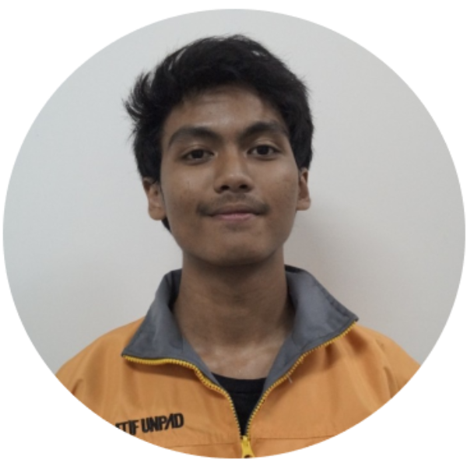
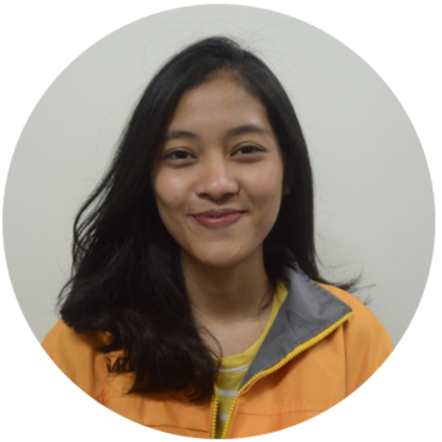
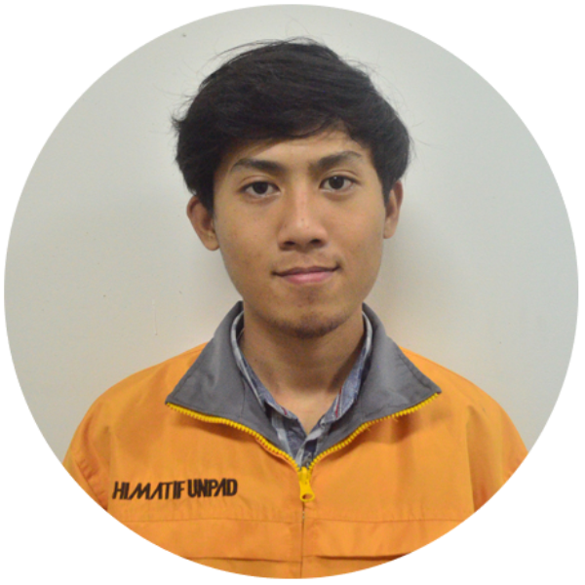
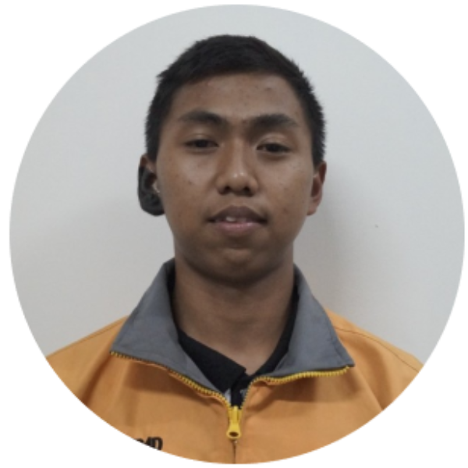
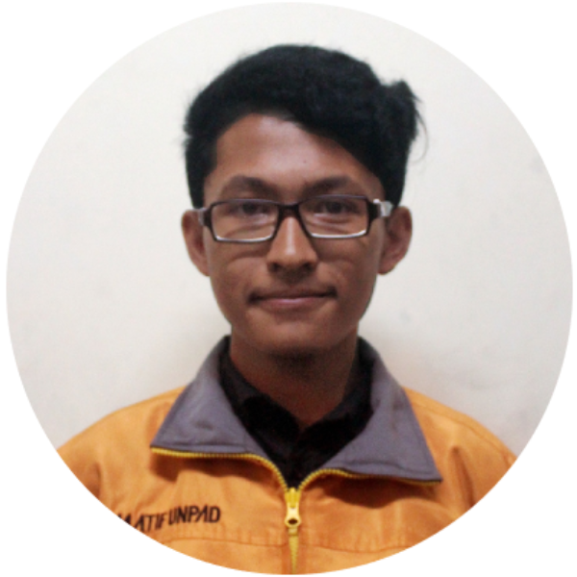
Asisten Praktikum
Kelas A
Kefilino Khalifa
Cryssa Aprilia
M Fahmi Alwan
Kelas B
Fauzan Akmal H
Arif R Gilang

Slide 3
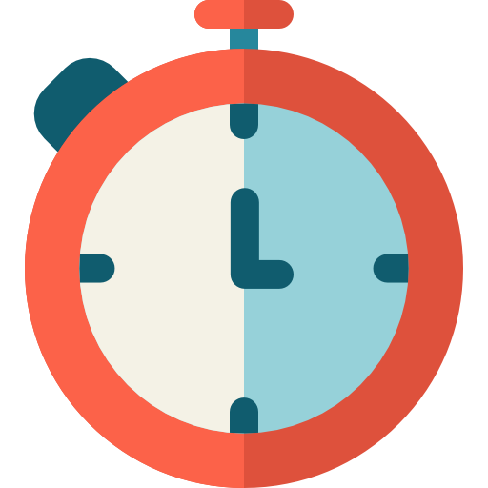



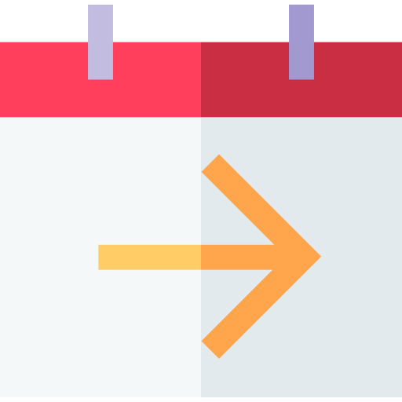
Peraturan Praktikum
Hadir sesuai waktu yang ditentukan
Praktikkan wajib absen setiap praktikum di discord
Praktikkan mengumpulkan tugas di classroom
Tidak diperbolehkan mencontek dengan cara apapun saat ujian
Aturan lain ditentukan kemudian

Slide 4
Teknis Absensi
Pada rentang waktu 08.00-08.30, ketik !hadir pada discord di channel text #absensi-kelas-a / #absensi-kelas-b
Sebelum praktikum berakhir, praktikan diharuskan on cam pada Google Meet karena akan di screen capture oleh asisten praktikum.
Teknis Bertanya
Ketik !tanya pada discord di TC maupun VC #live-ask-a / #live-ask-b
Tunggu asprak merespon #live-ask-a / #live-ask-b, baru tulis pertanyaan. Akan dijawab antara di TC ataupun VC

Slide 5
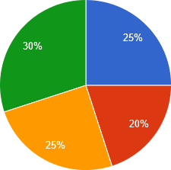
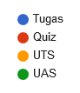
Presentasi Penilaian
Absensi kurang dari 80%
tidak diperkenankan mengikuti UAS.

Slide 6
Join Platform
Discord
Classroom
http://bit.ly/DiscordPrakAlprog2020
Kelas A : iscflh2
Kelas B : xezrgvp

Slide 7
Algoritma

Slide 8
Algoritma
Suatu urutan dari beberapa langkah yang logis dan sistematis yang disusun untuk menyelesaikan suatu masalah.

Slide 9
Tipe Data

Slide 10
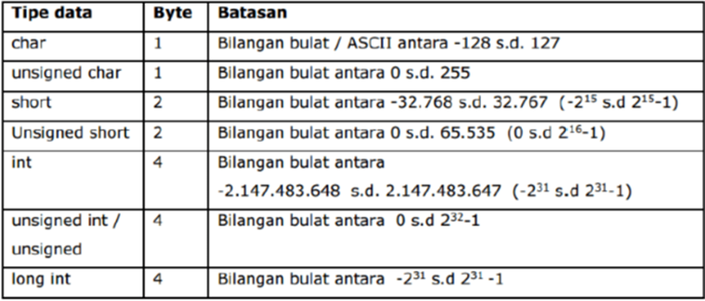
Tipe Data

Slide 11
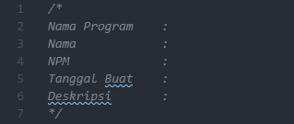
Saatnya Praktek!
Biasakan:

Slide 12
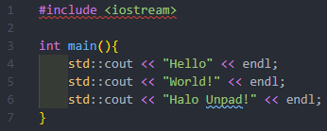
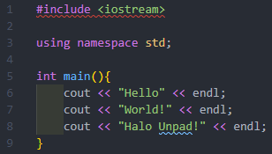
Penggunaan `Using namespace std;`
Before:
After:

Slide 13
Latihan

Slide 14
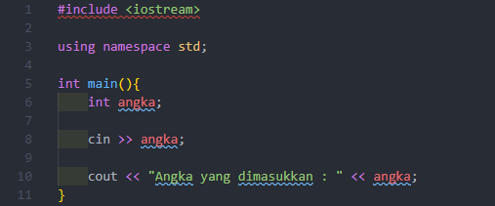
Latihan 1

Slide 15
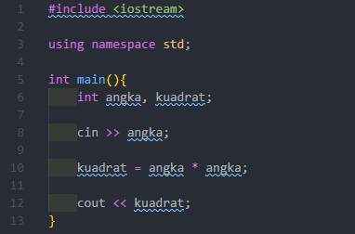
Latihan 2

Slide 16
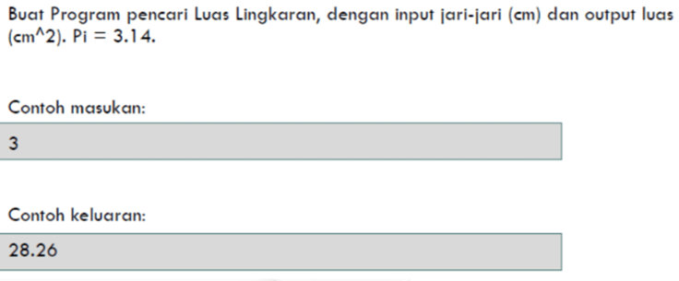
Latihan 3

Slide 17
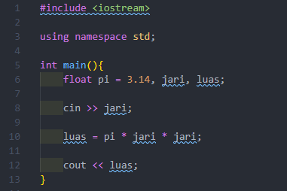
Latihan 3

Slide 18
Tugas

Slide 19
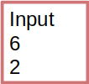
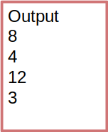
Tugas 1
Buat kalkulator sederhana yang dapat digunakan untuk menjumlah, mengurang, mengali, membagi 2 buah input.

Slide 20
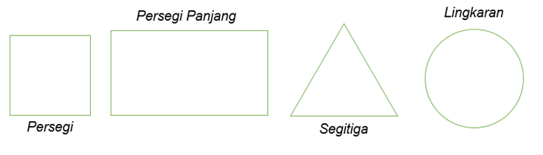
Tugas 2
Buat sebuah program untuk mencari luas bangun datar.

Slide 21
Tugas
Laporan Praktikum
Ketentuan:
Isi Laprak:
Cover
Tujuan
Materi
Latihan (Kode & Screenshot Hasil Program)
Tugas (Kode & Screenshot Hasil Program)
Kesimpulan
Format file: kelas_NPM_laprak1.pdf
ex: A_140810200001_laprak1.pdf
Kumpulkan di classroom
Deadline Selasa, 15 September 2020 jam 23.59

Slide 22
— Dennis Ritchie
“The only way to learn a new programming language is by writing programs in it.”

